Slide 1
Güney Enerji Koridoru’nun gerçekleştirilmesinde Trans Anadolu Doğalgaz Boru Hattı’nın önemi
  İdris Küpeli
  26 Nisan 2013
  7. Taşıtanlar Forum

Slide 2
Kısa Tanıtım / Projenin Önemli Noktaları
TANAP’ın AMACI
Boru Hattı’nın kapasitesi: yıllık 31 milyar mᶟ
  Ticari işletme tarihi: 2018
  İlk aşama : yıllık 16 milyar mᶟ (2020)
  İkinci aşama : yıllık 23 milyar mᶟ (2023)
  Üçüncü aşama: yıllık 31 milyar mᶟ (2026)
Ortakları: SOCAR-BOTAŞ (%5)-TPAO (15%) (BP-Statoil-Total’in dahil olmaları muhtemel)
Hedef Pazarlar: Türkiye ve Avrupa (Trans Adriatik Boru Hattı/Uluslararası Nabucco Gaz Boru Hattı )

Slide 3
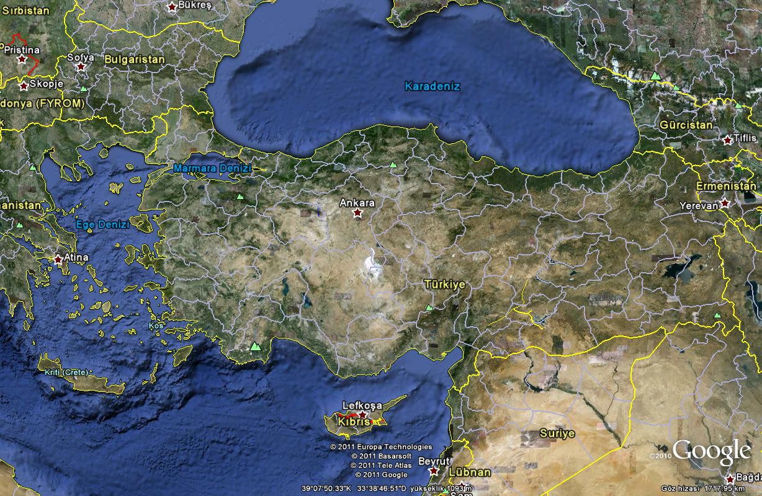
İlk Olarak Planlanan Güzergah
Ölçüm İstasyonu
KP1754
İstanbul
Ölçüm
İstasyonu
CS-8
KP1695
Eskişehir
CS-7
Kırıkkale
Yozgat
Sivas
CS-1
KP1500
CS-6
KP220
KP1280
CS-5
CS-4
Ölçüm
İstasyonu
CS-2
KP1065
KP850
CS-3
KP420
KP630
Kilis

Slide 4
Projeyle ilgili kritik aşamalar
Türkiye Azerbaycan mütabakat anlaşması 24 Aralık 2011 (Onaylandı)
Proje Şirketi (TANAP Doğal Gaz İletim A.Ş.)
Devletlerarası Anlaşma-Ev sahibi Devlet Anlaşması 26 Haziran 2012 (Onaylandı)
Gaz İletim Anlaşması görüşme döneminde
Şah Deniz son yatırım kararının 2013 Aralık ayında ya da öncesinde bitirilmesi beklenmektedir

Slide 5
Güncel Faaliyetler/Durum
Ön/Kavramsal Çalışmalar:
  Güzergah
  Çevresel ve Sosyal Etki Değerlendirmesi
  İzin
  Haritalama
Teknik- Ekonomik fizibilite tamamlandı
Politika ve Strateji düzenlemeleri devam ediyor
Mühendislik Proje Yönetim Şirketi kiralandı
Mühendislik ve İnşaat seçimleri süreç içinde

Slide 6
İzlenecek yol:
Kritik aşamalar – Gelişme Planı
Teknik Çalışmalar
  • Mühendislik Proje Yönetimi belirlendi
  • Müteahitler belirlendi;
    Çevresel ve Sosyal Etki Değerlendirmesi
    İzin
    Yol
  • Arazi edinimi Protokolü hazırlanıyor
Ticari Çerçeve:
  • Proje İşletmesi dahil düzelenen Hissedarlar Anlaşması
  • Taşıma Anlaşmaları
  • İşletme Ayarlamaları

Slide 7
Project & GTA Schedule
Proje zamanı: 5 Yıl
Proje Finans Aktiviteleri: 2013-2014
Gaz İletim Anlaşması Süreci: 25 Yıl
Ödeme Kuralları: Capacity Ship-or-Pay
Taşımacılar: Şah Deniz 2 Konsorsiyum &BOTAS

Slide 8
Finansal Süreçler
Proje Finans Faaliyetleri: 2013-2014
Özkaynak, Finansal Geliştirme Enstitüsü, Ex-im Bank, Ticari Bankalar
Hedef Özkaynak/Borç Oranı: 30/70
Sınırlı Müracaat finansmanı
Değişik ve oransal esasa göre bütün sponsorlardan kredi desteği

Slide 9

TEŞEKKÜRLER

